Slide 1

EL CONTEXTO
Autor: Mtra en C.D. Zinnia
Quiñones Urióstegui
http://www.uaeh.edu.mx/virtual

Slide 2
“…la experiencia ocurre continuamente porque la interacción de la criatura viviente y las condiciones que la rodea está implicada en el proceso mismo de la vida…”
John Dewey

Slide 3
¿Qué es el contexto?
Según la Real Academia Española, la palabra contexto nos refiere al
  “entorno físico o de situación, ya sea político, histórico, cultural o de cualquier otra índole, en el cual se considera un hecho”
Este hecho se ubica en un tiempo y espacio determinado que le otorgan cualidades y significados ideológicos, morales, políticos, religiosos, cultural, hasta económicos

Slide 4
¿cómo el contexto influye en la producción artística?
El arte está íntimamente ligado con el contexto donde se produce, pues si partimos de la idea de que el arte es una producción humana, éste deberá contener elementos que provienen del contexto en donde se produjo.
Si bien el arte tiene una cualidad estética fundamental, los hechos históricos e ideológicos son también esenciales de la obra, sin ellos no podríamos entenderla

Slide 5
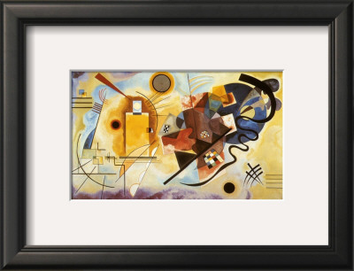

Cuando vemos una obra solemos preguntarnos…
¿que importancia tiene esta obra?
¿Cuándo la hicieron?
¿eso es arte?
¿cómo se titula?
¿quién la hizo?
¿qué nos quiere decir el artista?

Slide 6
Cuando vemos una obra solemos preguntarnos…
Las respuestas no siempre las encontraremos claramente en la obra
Sin embargo se encuentran pistas en la representación, es decir en los elementos y estrategias que el artista elige para comunicar el mensaje

Slide 7
Por ejemplo:
Para entenderla mejor debemos de analizar el contexto, es decir:
La época
El lugar
Los hechos históricos
Los estilos artísticos vigentes
La vida del artista
Las consecuencias de la obra en la historia del arte.
El trayecto histórico de la obra
Y otras cosas importantes

Slide 8
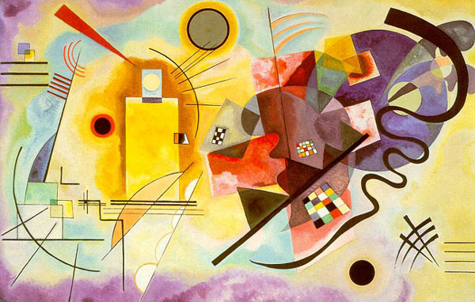
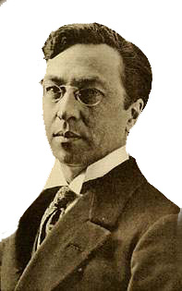
Hola! Yo soy Wassily Kandinsky, ésta es una de mis obras, se llama Amarillo, rojo y azul , la pinté en 1925

Slide 9

Yo soy el precursor y maestro de la abstracción pura en pintura
La abstracción invita al observador a despojarse de las búsquedas figurativas y a entregarse al placer sensorial de las formas y colores.

Slide 10
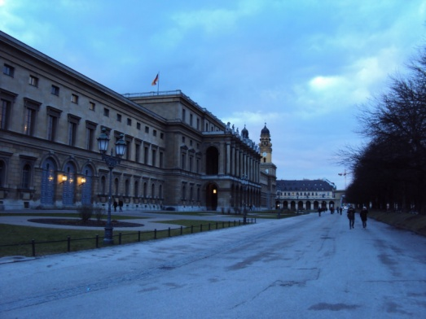
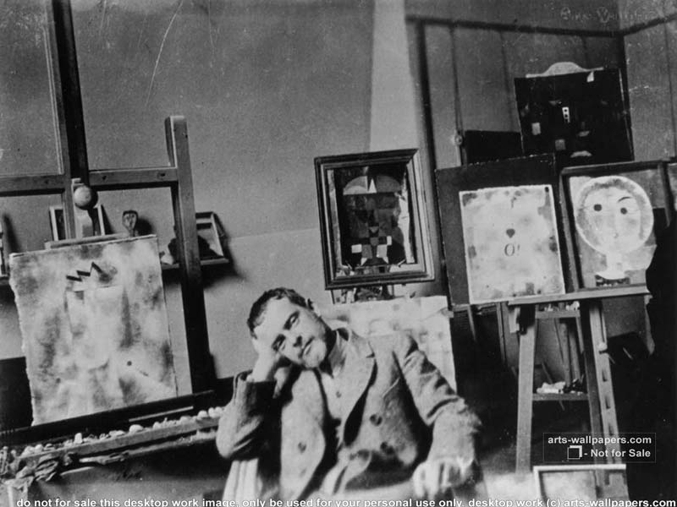
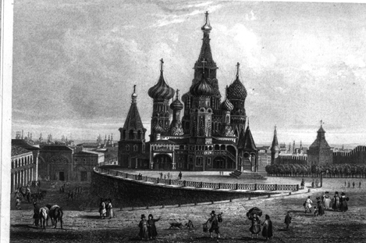
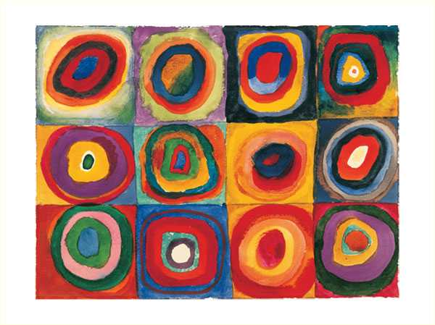
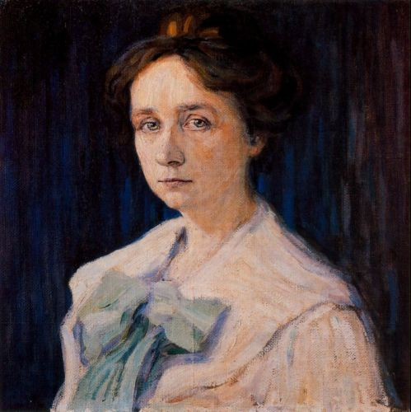
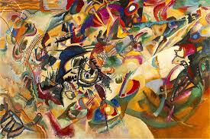
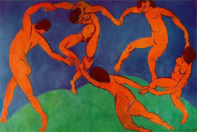
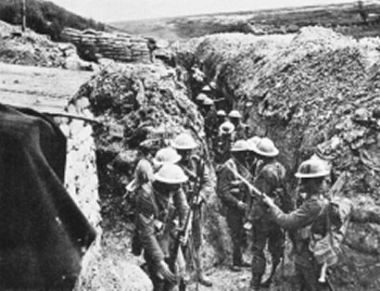

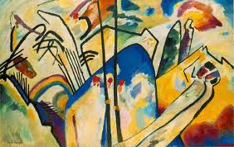
Cuando estalla la Primera Guerra Mundial, regreso a Moscú, donde organizo actividades en el Departamento de Bellas Artes del Comisariado Popular de la Educación y me caso 1917 con Nina Andreievsky.
A los 30 años, radiqué en Munich para estudiar pintura, ahí conocí a Paul Klee.
Fue cuando me enamoré de el COLOR.
Nací en Moscú, el 4 diciembre de 1866,
Después de mucho viajar y de buscar mi propio estilo, la experimentación me llevó a la abstracción, combinando la libertad cromática de los fauvistas con la exteriorización del impulso vivencial
En 1921 regreso a Alemania para ingresar como profesor en la Bauhaus, durante la primera etapa de Weimar.

Slide 11
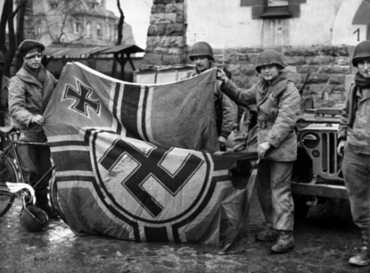
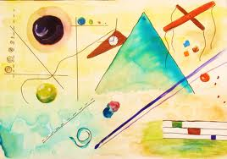
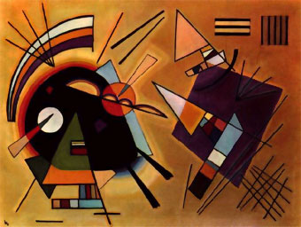



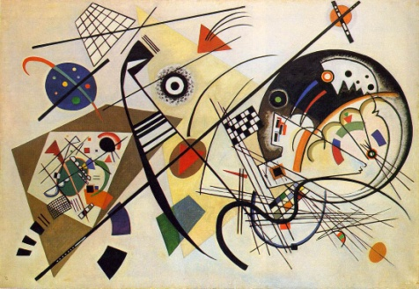
La obra y su contexto
En 1933 fue clausurada la Bauhaus debido al inicio de la segunda guerra mundial y me traslado a Francia a seguir experimentando con los colores, las formas geométricas y la abstracción.
Mi obra adquiere una mayor estructuración compositiva y formal, para luego escribir manifiestos para la Bauhaus, y los libros “Punto y línea sobre el plano” y “De lo espiritual en el arte”

Slide 12

El contexto
Entonces el contexto nos permite conocer toda la información que gira alrededor de la obra.
Nos ayuda a entenderla, desde sus orígenes hasta función
A ubicarla en un espacio y tiempo definido.

Slide 13
Colaborador: Mtra en C.D. Zinnia Quiñones Urióstegui
Nombre de la asignatura: Expresión y Apreciación del Arte
Programa Educativo: Bachillerato Virtual

